Slide 1
博客网站
组长：耿航
组员：李鑫浩 刘源 刘长贺

Slide 2
项目分工
耿航：后台框架搭建，前台博主框架的搭建，以及前台博主具体功能的实现
刘源：后台分类标签页面功能实现，登录页面功能实现
李鑫浩：博客文章功能实现
刘长贺：博客评论功能实现

Slide 3
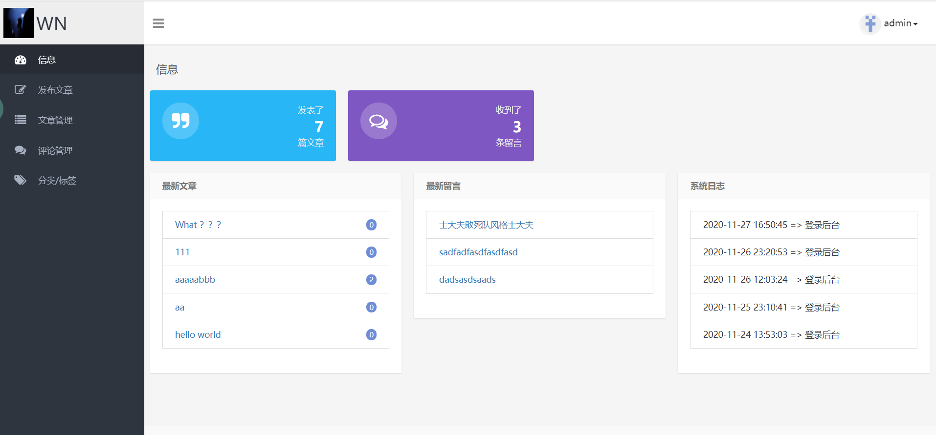
后台首页
功能要点：
1、可以显示已经发布的文章，留言的数量
2、显示和链接对应的文章以及所有留言的内容列表
3、系统日志信息显示

Slide 4
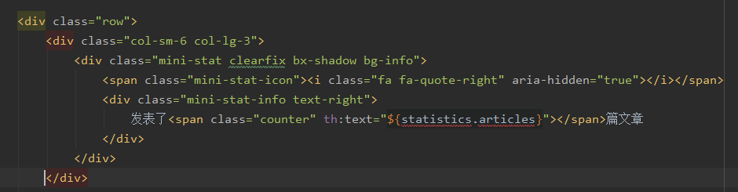
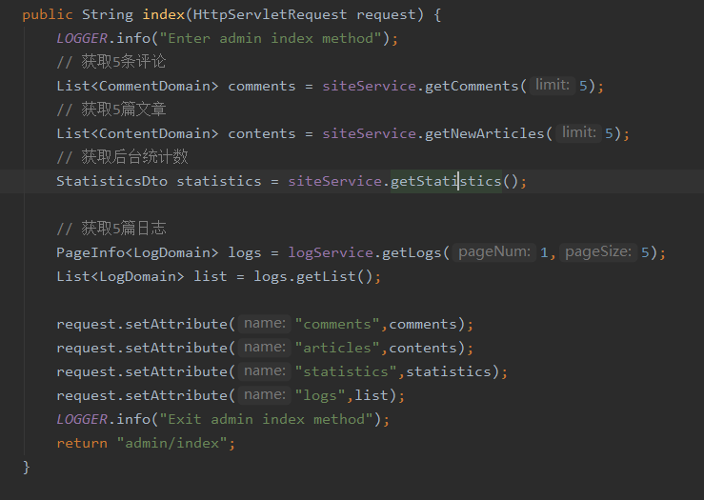
对应代码

Slide 5
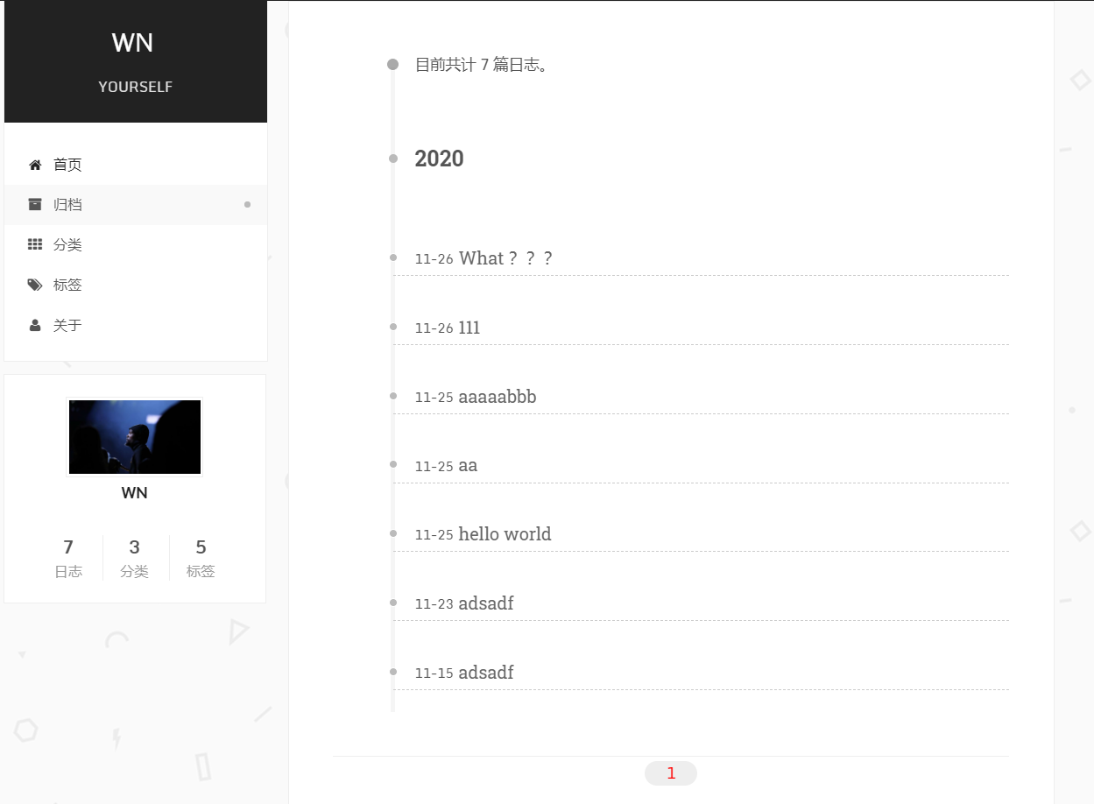
博主-归档
用一个时间线的形式来展现已经发布的日志

Slide 6
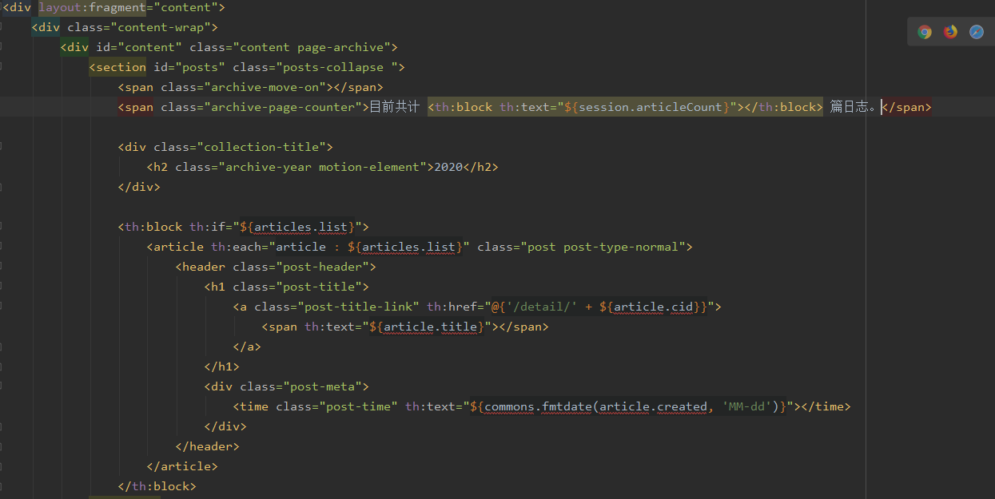
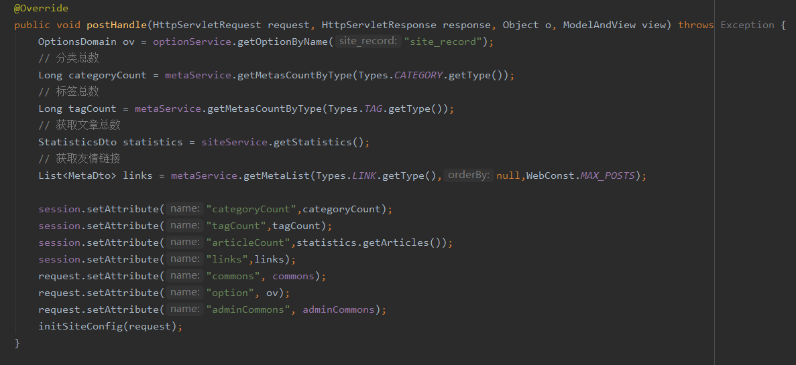
对应代码

Slide 7
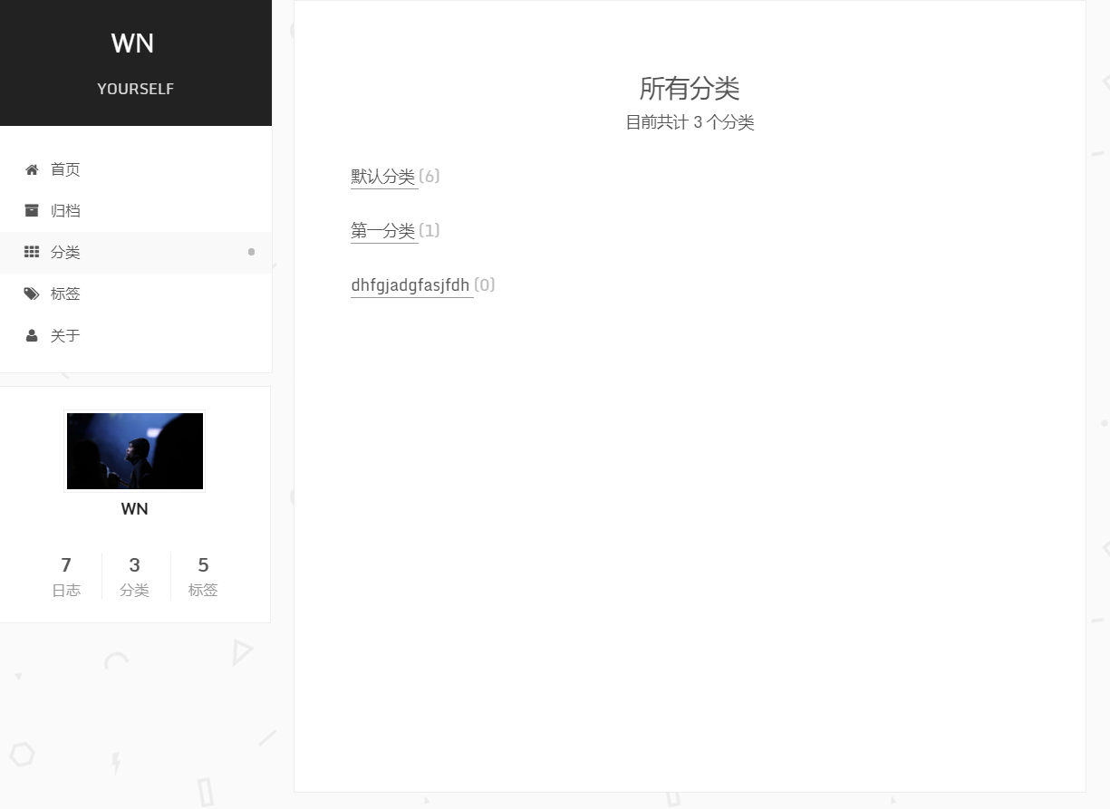
博主-分类1
根据后台发布文章时候自己选择或者自己创建的分类，从这个页面调取对应的数据显示

Slide 8
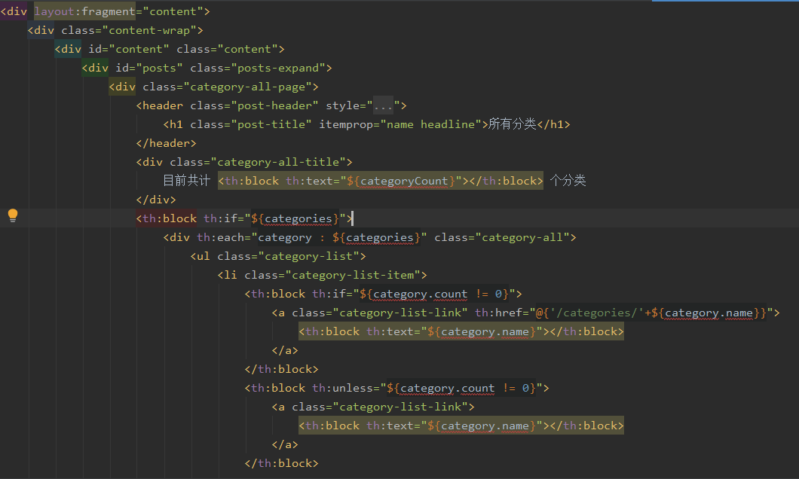
对应代码

Slide 9
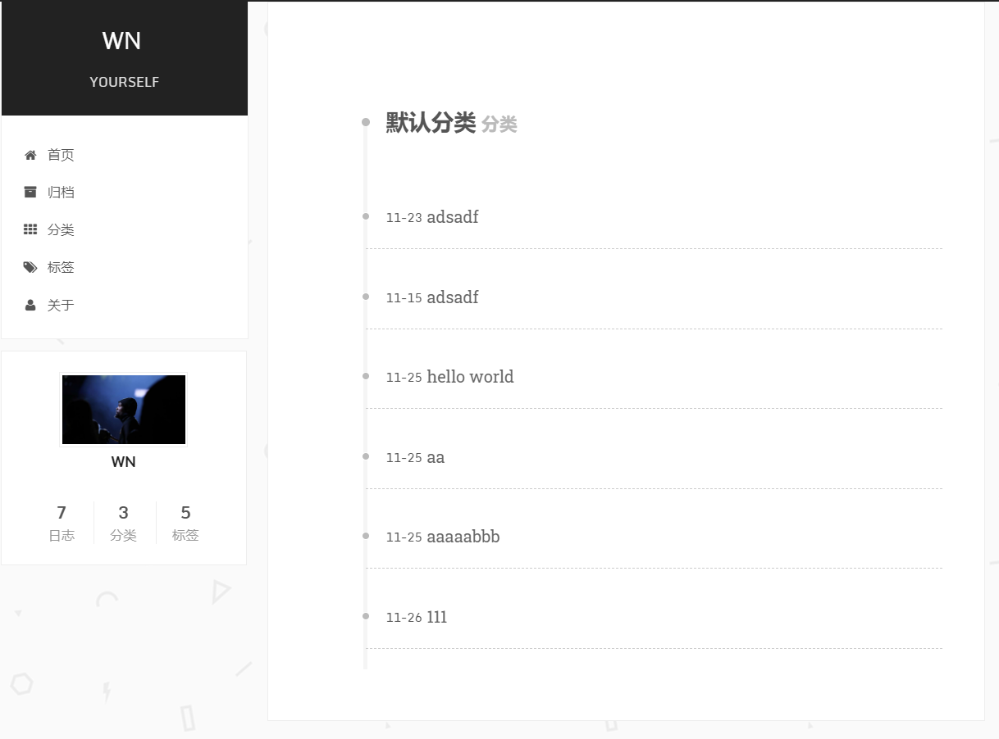
博主-分类2

Slide 10
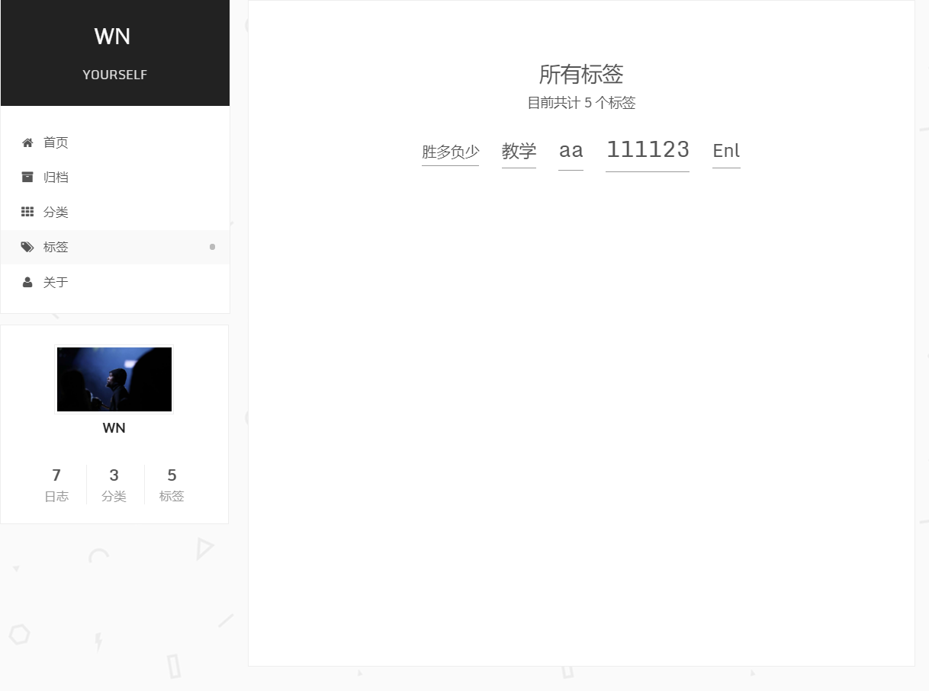
博主-标签
照搬的分类，只不过表现形式有点区别，选择的标准不同。

Slide 11
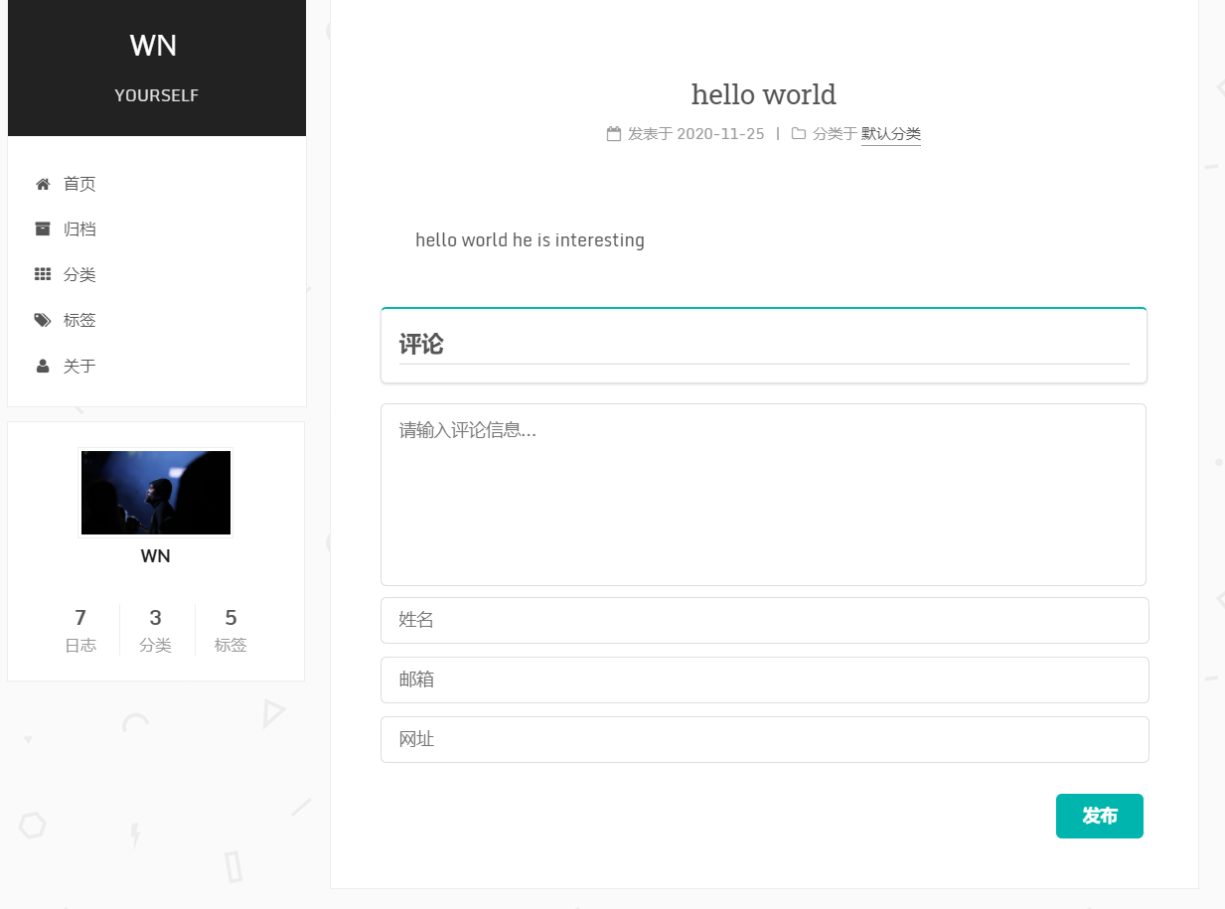
博主界面
分为上下两部分
上部分是具体文章的展示
下部分是写评论

Slide 12
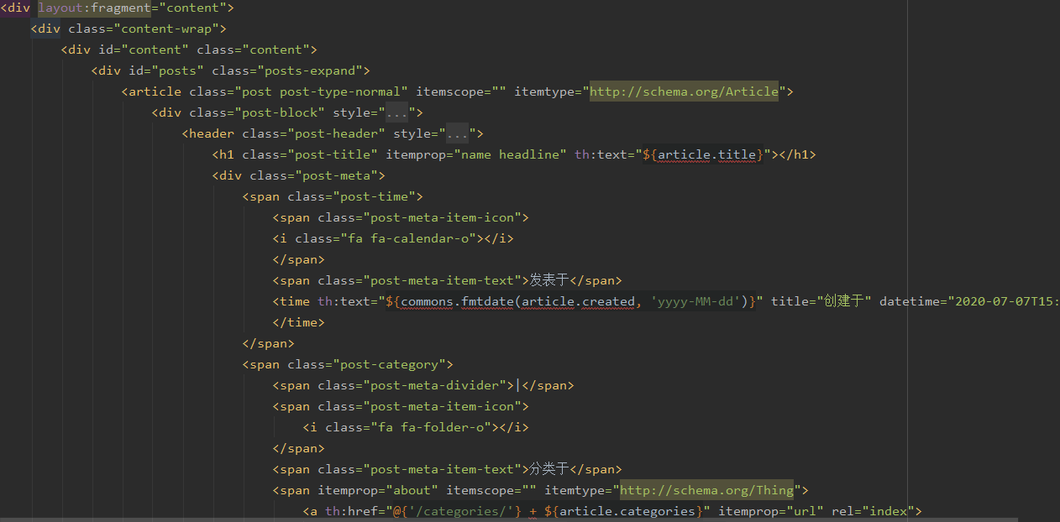
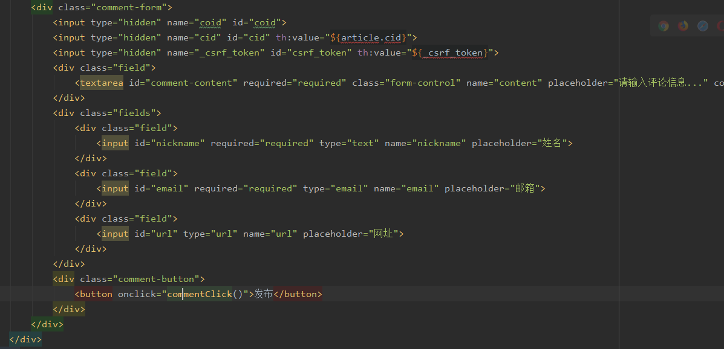
对应代码

Slide 13
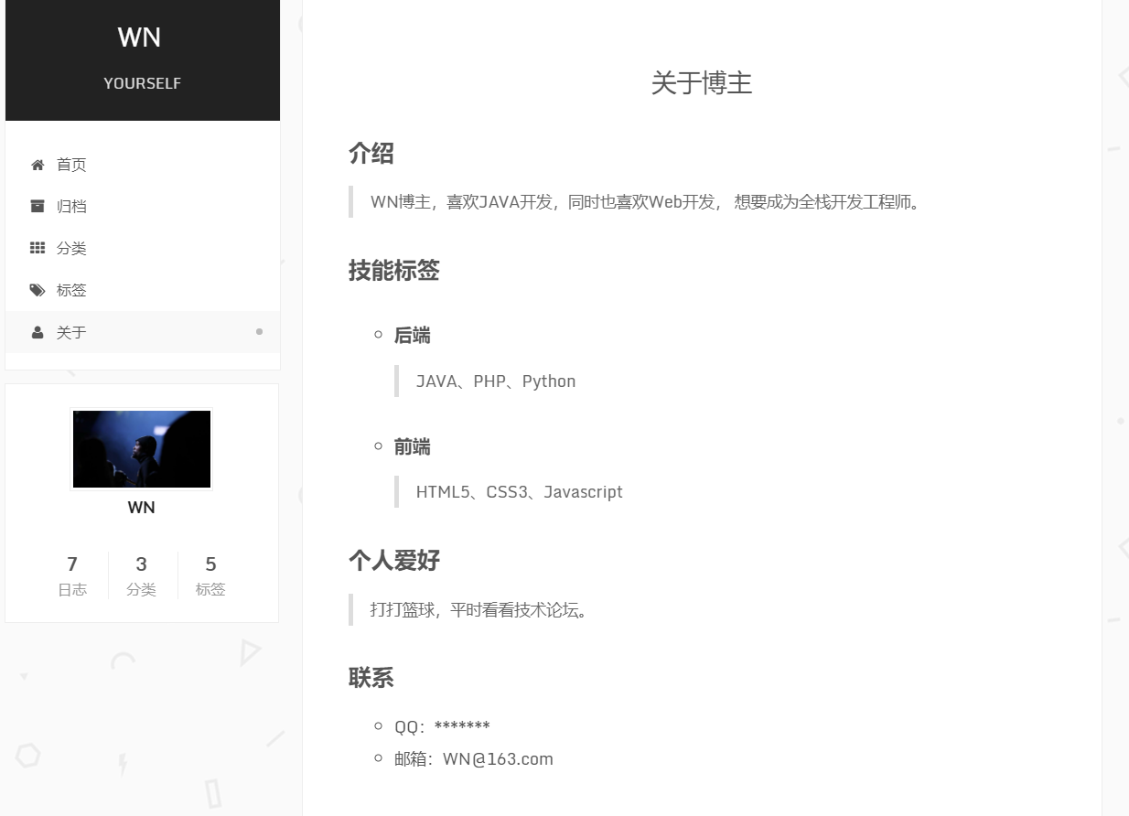
博主-关于
（静态页面）

Slide 14
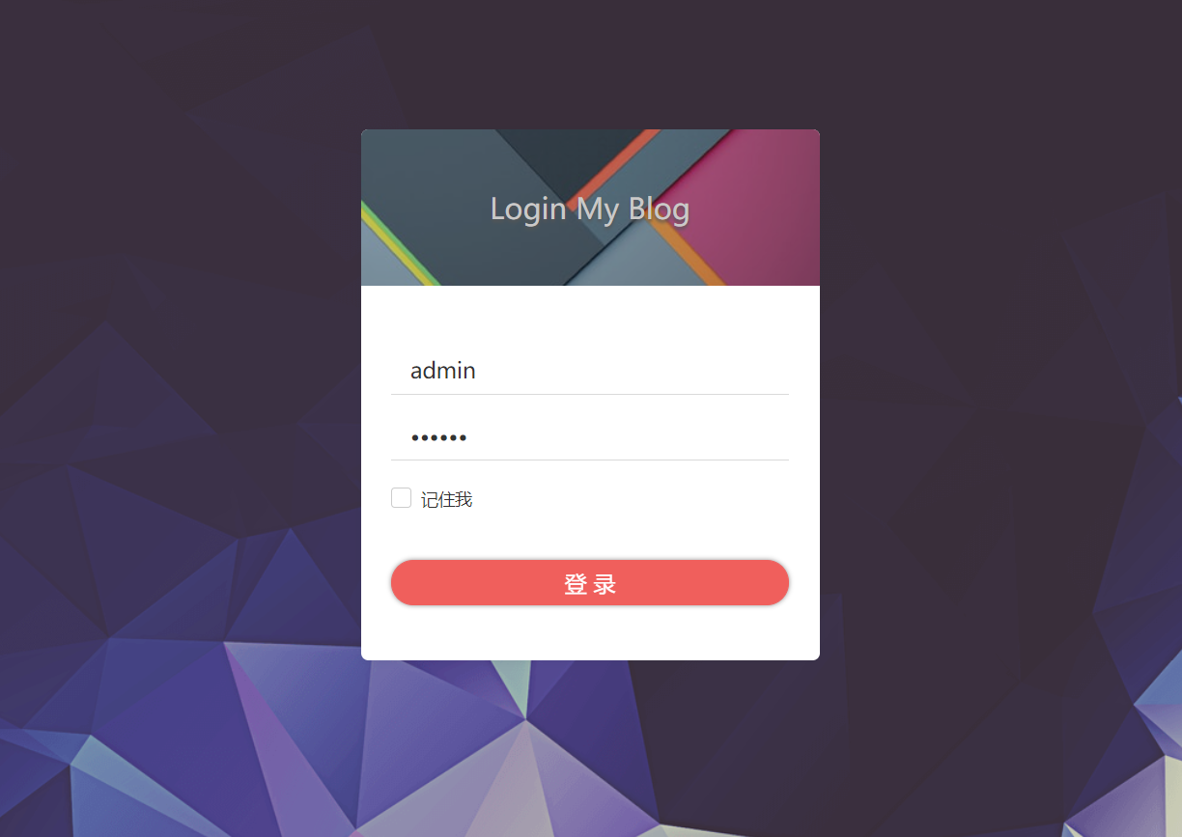
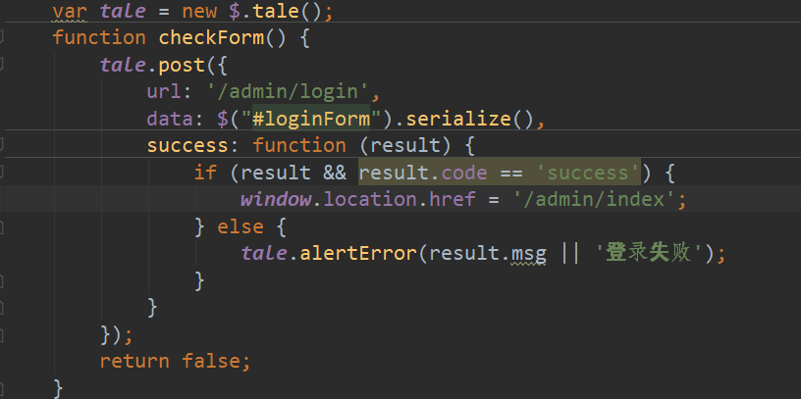
登录页面
功能要点：
1、密码验证

Slide 15
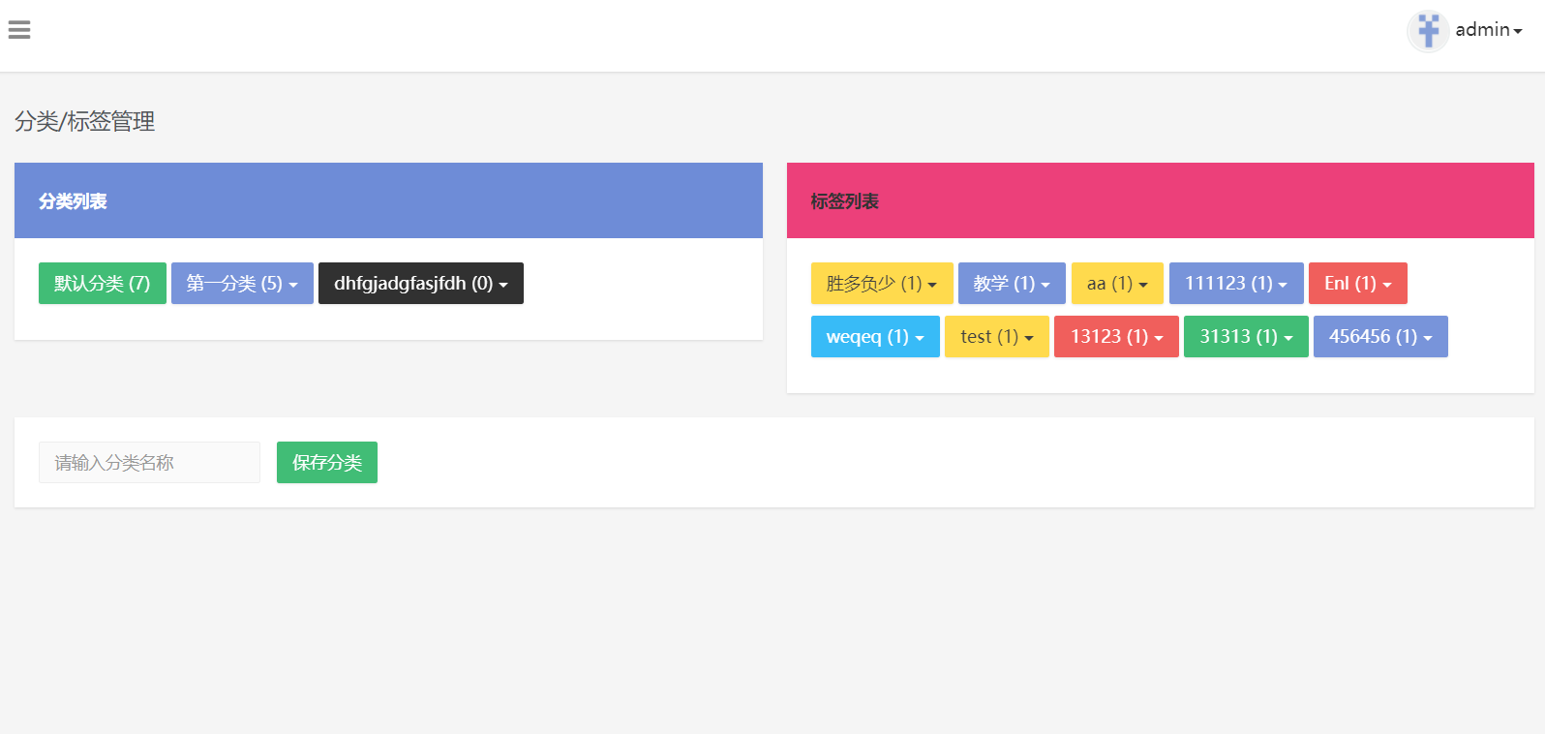
分类标签页面
功能要点：
1、显示分类列表和标签列表
2、新建分类功能
3、已有分类名称的修改、删除以及标签的删除

Slide 16
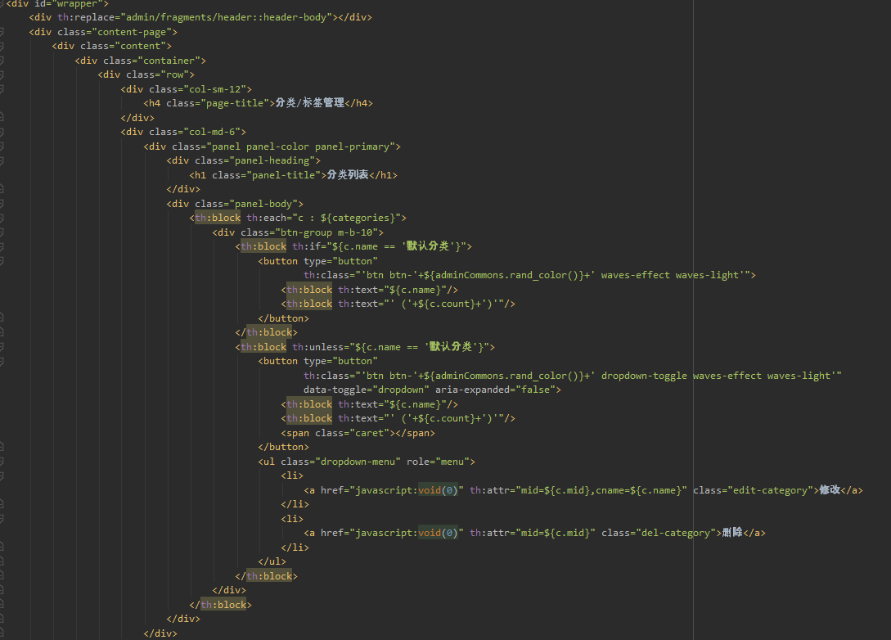
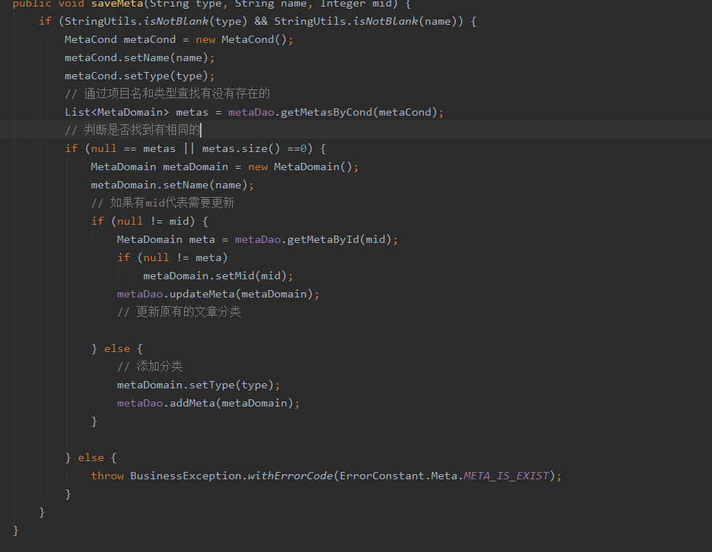
分类标签页面以及保存分类

Slide 17
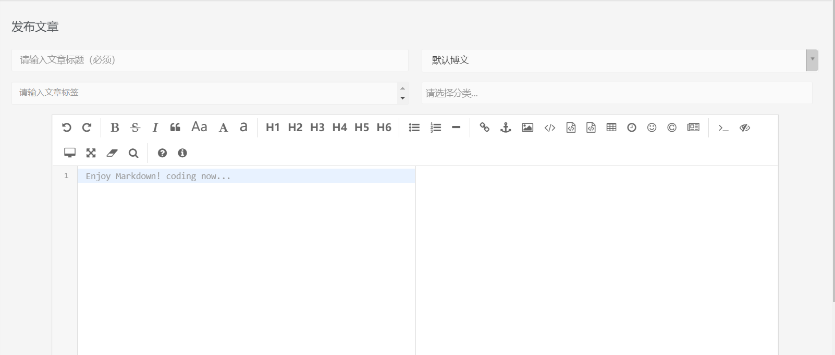
发布文章界面

Slide 18
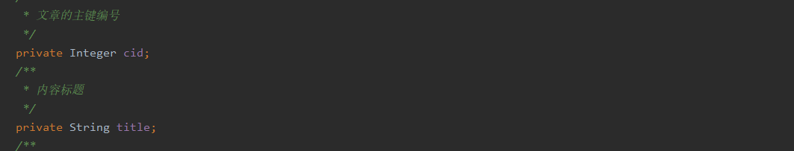
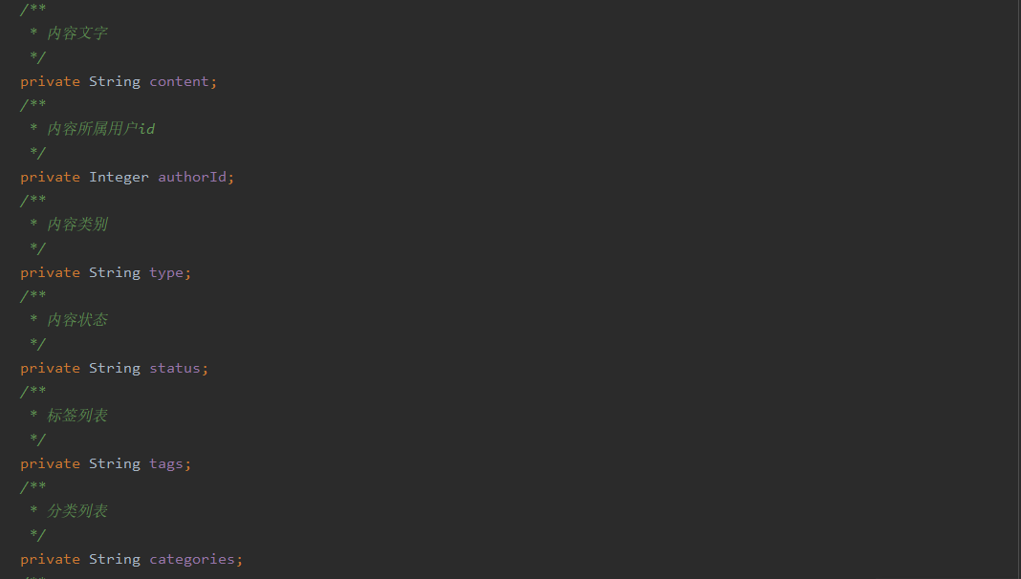
Conent的model

Slide 19
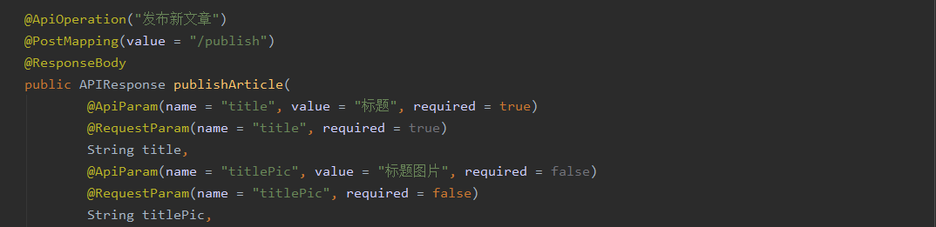
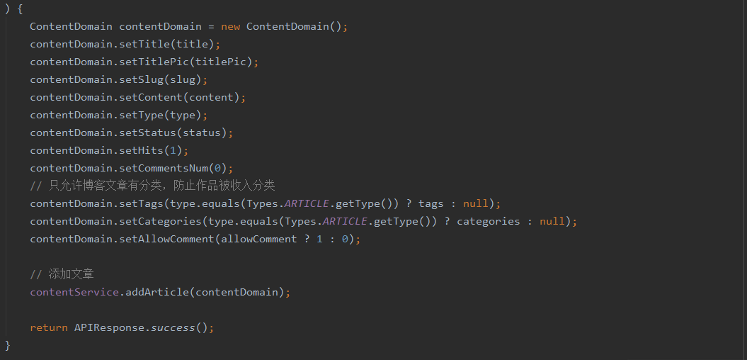
文章发布

Slide 20
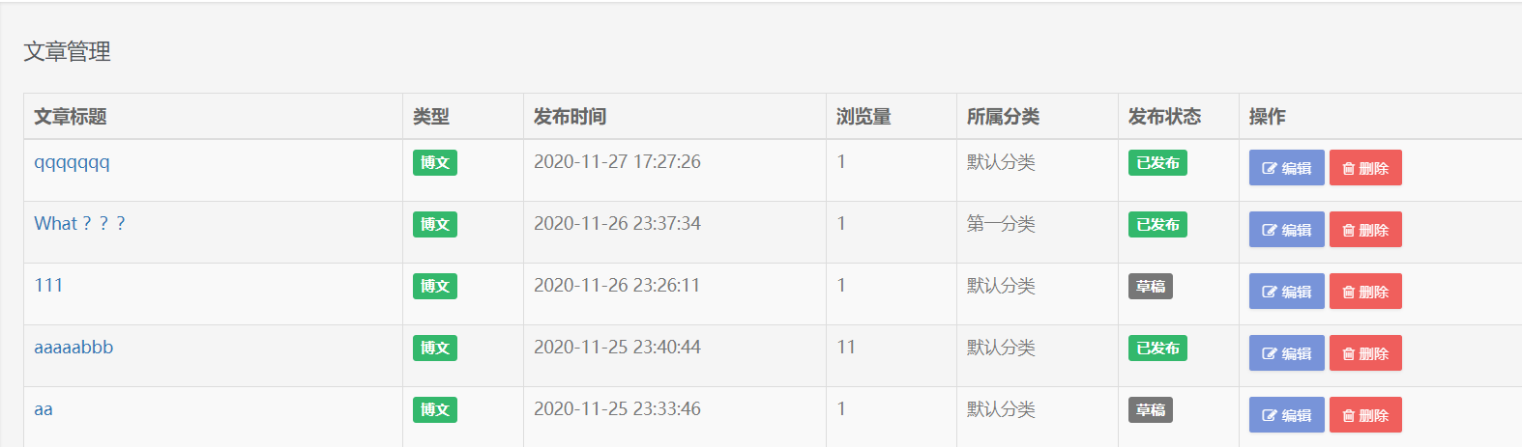
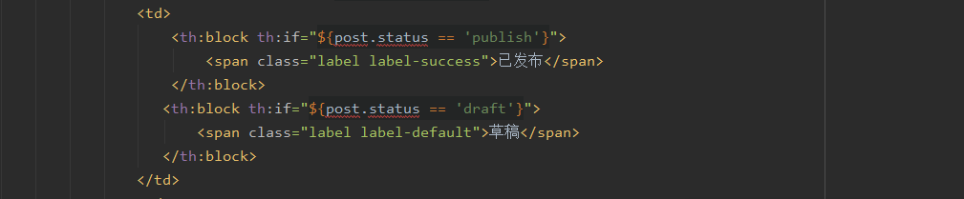
文章管理

Slide 21
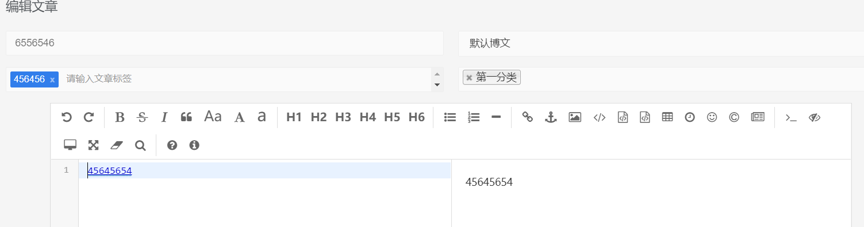
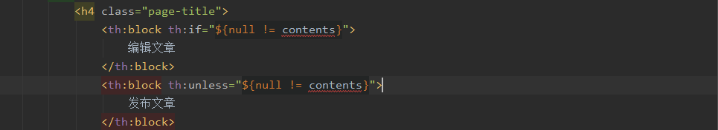

Slide 22
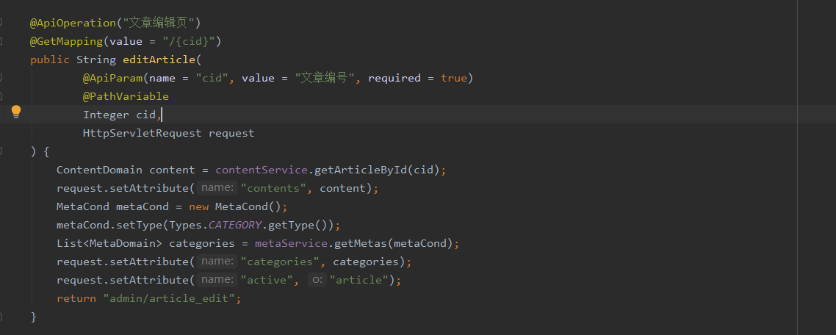
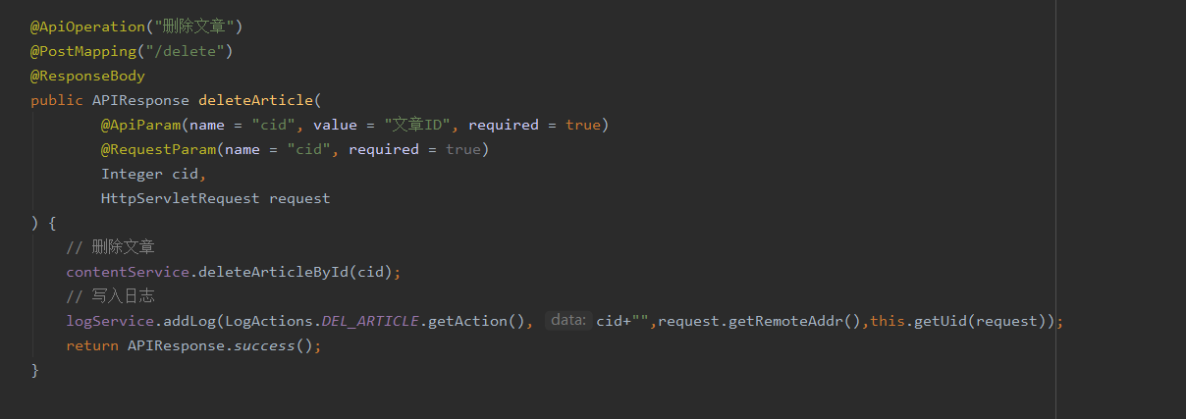

Slide 23
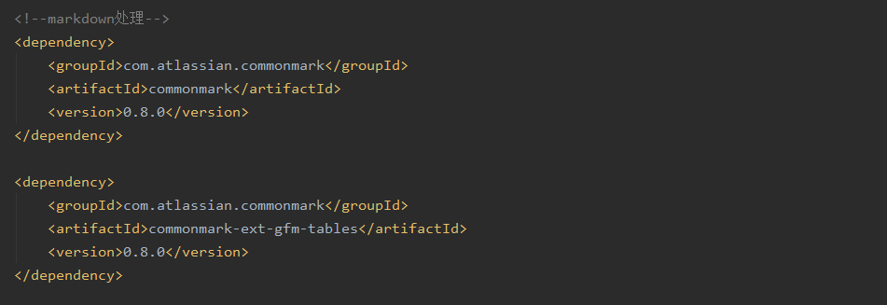

Slide 24
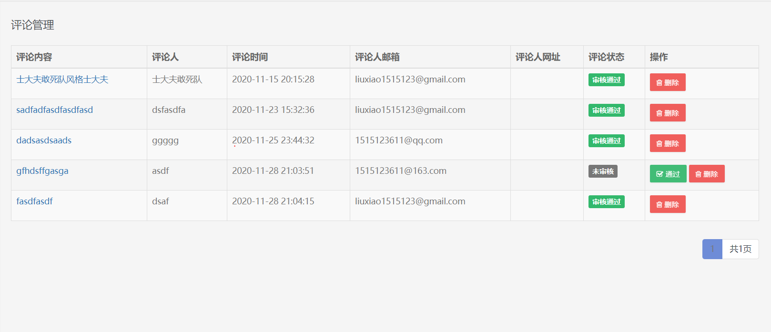
评论后台管理面
评论的审核
评论的删除

Slide 25
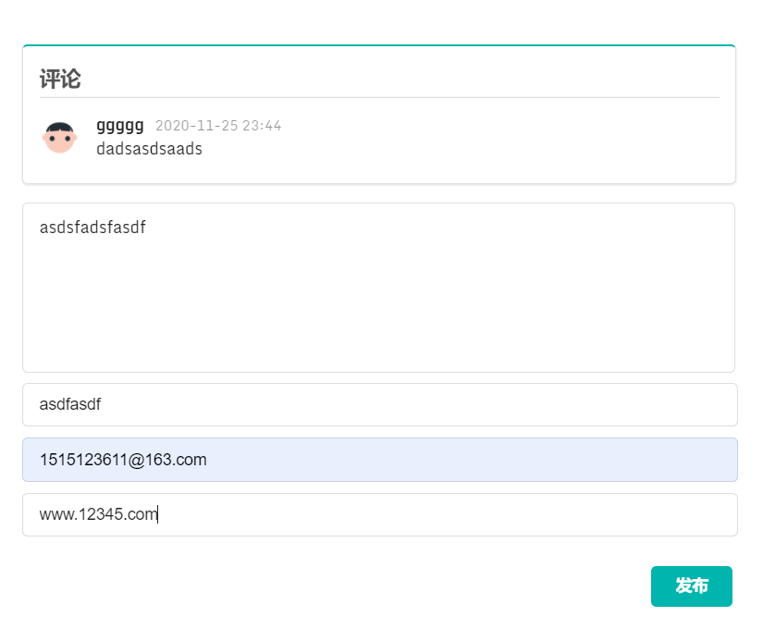
评论页面

Slide 26
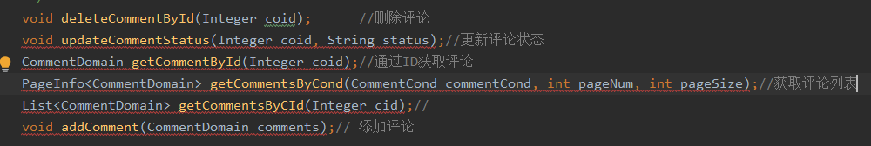
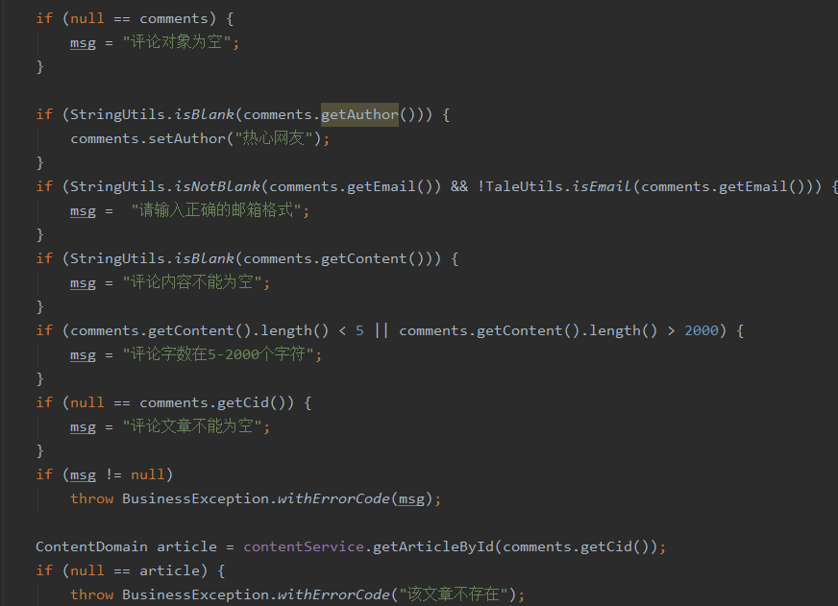
后台代码

